Slide 1

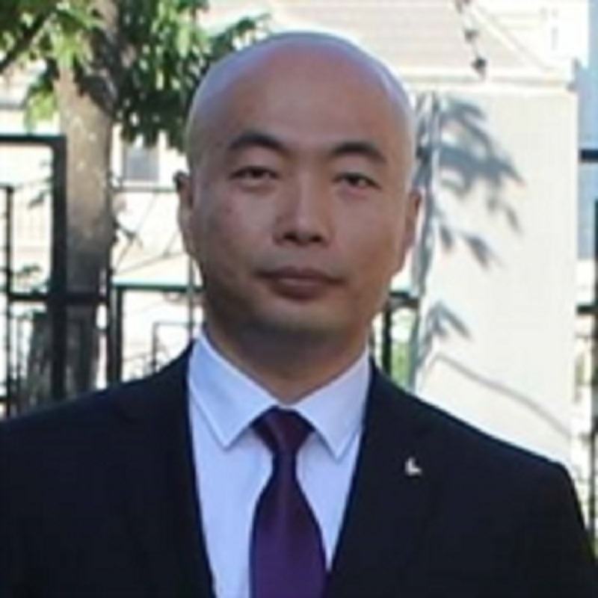

真会C#？- C3创建类型

Slide 2

公众号

Slide 3

小程序习题 3.5

Slide 4
3.5 接口简介

Slide 6
Thanks
小程序 3.5

